Slide 1
Trabajo Parcial 2te
Pedro manjarres
Romario lopez

Slide 2
Enunciado
Desarrollar un sistema de seguimiento del nivel de ruido de un aeropuerto haciendo uso de tecnología Arduino (real y simulada) y considerando la arquitectura de 4 capas de IoT. El sistema de seguimiento debe ser implementado usando el microframework Spark de Java en conjunto con la librería weka y el gestor de bases de datos MongoDB. El sistema debe permitir realizar las siguientes operaciones:
Obtener en tiempo real el valor del ruido en decibeles a partir de 5 tarjetas (1 sensor por tarjeta) distribuidas en las principales salas del aeropuerto.
A medida que se vaya obteniendo los valores del ruido ir clasificando dichos valores según las escalas convencionales.
Presentar las gráficas en tiempo real con los valores que van tomando el sensor en las diferentes salas (Haga uso de librerías de javascript como Canvas.js, Chart.js, etc.).
Consultar el histórico de los datos obtenidos por cada sala.
Obtener y graficar la regresión lineal de los datos históricos de cada sala a través del uso de weka.
Aplicar el algoritmo de SimpleKMeans y determinar los cluster y/o centroides a partir del histórico de los datos y presentarlos en pantallas a través de tablas html.
Escoger algún otro algoritmo de weka (Cluster, Asociación, Clasificación, etc) sobre el histórico de los datos y presentar los resultados en pantalla.

Slide 3
Arquitectura
Captura de datos
Gestión, almacenamiento y análisis
Visualización de datos
Python simulador arduino
Spring Framework
Weka API
Bootstrap
Jquery
HTML
MongoDB
Spark Framework
ChartJS

Slide 4
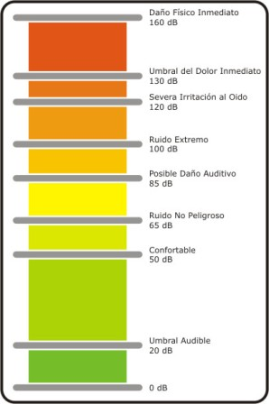
Escala de sonido

